Slide 1

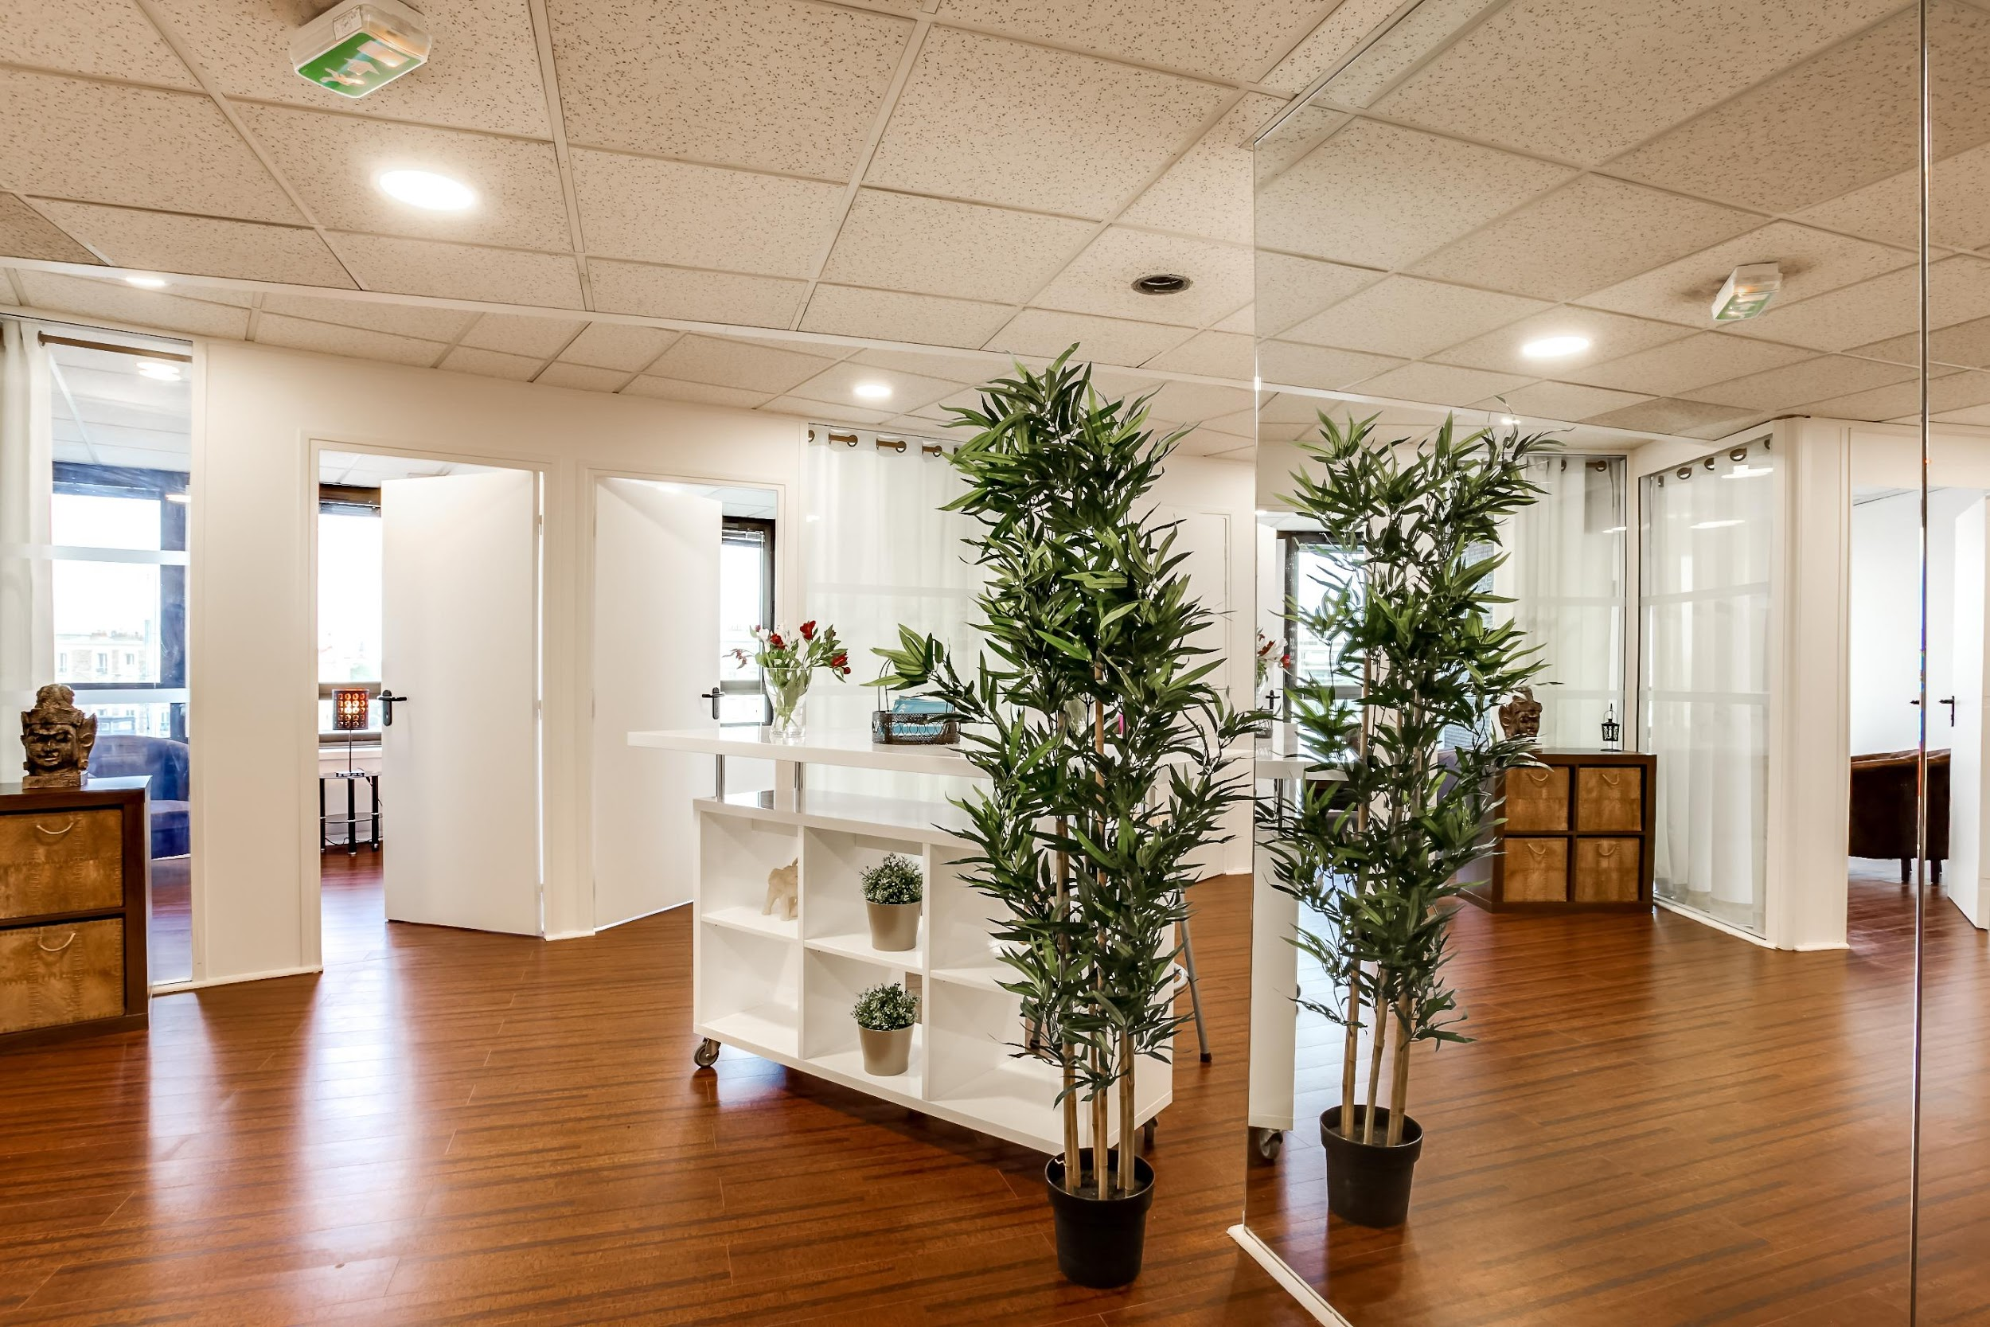
Evelyne Revellat
06 60 47 71 64
evelyne.revellat@kheprisante.fr
www.kheprisante.fr
188 Grande rue Charles de Gaulle
94130 Nogent-sur-Marne

Slide 2

Sommaire
P3 Organigramme et activités
P4 Pôle Santé PSPPE
P5 Activités de l’écosystème
P6 Co-working
P7-8 Activités du Pôle Santé
P 9 Collaborateurs
P 10 Bénévoles de l’association
P 11 Partenariats
P 12 Khépri Formation Positionnement
P 13 Khépri Formation Contenu
P 14 Khépri Formation Formateurs
P 15-17 Projets en cours
P 18 Evènements 2021 – 2022
P 19 Financeurs institutionnels
P 20-21 Implantations et candidatures spontanées
P 22 Planning des actions
P 23 Liste annexes

Slide 3
Structuration groupe KHEPRI INVEST
KHEPRI INVEST
Holding
SIRET 877 646 323 au capital de 280 000€
Co-working
100%
Gouvernance
médicale
100%
Formation
100%
TARAE
Conseil aux entreprises
A créer en 2022 pour séparer la formation du co-working
KHEPRI SANTE
Franchiseur
SAS
Pôle Santé Pluridisciplinaire
Paris Est
KHEPRI ENTREPRISE
SANTE AU TRAVAIL
KHEPRI FORMATION
SAS
Code APE 7022Z
Recherche-développement en sciences humaines et sociales (7220Z)
Code APE 8690F
SIRET 811445410 00012
Communication
Conseil QVT aux entreprises
Télé-consultation
Conseil informatique aux centres
de bien-être
- Programmes Personnalisés
de Remise en Santé
- Formation des Aidants
Ou changer Code APE 8560Z ou 7022Z
Pour la formation
Statut Economie Sociale et Solidaire
N° OF 11940951494
Id-DD 0052300-DataDock
Association Loi 1901
Code APE 9499Z
SIRET 850 330 259 00019

Slide 4


Khépri Santé Intégrative =
1 expertise en
3 Solutions intégrées
1 - Hébergement
Un espace de coworking dédié aux praticiens
2 - Prestations de santé
Un Pôle Santé PSPPE
Programmes personnalisés
de Remise en Santé
3 - Centre de Formation
Centre de formation pour les praticiens, professionnels de santé et Responsables de Centre
Annexe 1 : présentation du Pôle Santé
Espace de Santé Intégrative
Coworking dédié à la santé
Programmes personnalisés
de Remise en Santé
Khépri Formation

Slide 5
Espace de Santé Intégrative
ACTIVITES
Solution d’hébergement
Show room TARAE
Vitrine
Approche préventive et intégrative pour la douleur chronique
Formation
Co-working
Prestations de santé holistiques
Espace de travail Professionnels
Vente de compléments alimenaires et Dispositifs médicaux
Cibles :
Praticiens
Cibles :
Grands public / Entreprises
Offre grand public :
Le contenu de l’offre grand public est un levier pour l’augmentation du taux de remplissage des locaux
L’offre d’hébergement est un levier pour l’augmentation de la vente conseil
La formation des praticiens permet d’assurer la qualité des prestations

Slide 6
Démonstration technique du coworking
Un système autonome de réservation de salles et de paiement en ligne
duplicable :
Un lieu qui fonctionne de façon autonome de 8h à 21h
7 jours/7, 365 jours par an, grâce au logiciel de réservation.
Informatique : Gestion des réservations automatiques
Support Marketing : Un site interactif qui matche l’offre et la demande
04
Coworking de Santé
Modèle économique :
Logiciel de réservation et de paiement en ligne
Sécurisation des accès :
Par badge informatique
01
03
02

Slide 7
Activités du Pôle Santé
Association loi 1901 spécialiste de la douleur chronique, partenaire des entreprises, des professionnels de santé, du sport et du bien-être
Accompagnement et formation des aidants (Voir programme en annexe 1) = Présentiel et E-learning
Offre de prestations génériques tout public (ateliers collectifs)
Programmes personnalisés pour les patients atteints de pathologies chroniques, d’Affections
Longue Durée, pathologies neuro-évolutives :
➔ programmes finançables par l’ARS (Agence Régionale de Santé)
➔ Actions à visée thérapeutique (Art thérapie)
➔ Intervenants professionnels pour les groupes thérapeutiques, les Programmes Personnalisés de Remise en
Santé : Pilotage par Carole Fournaise chargée de communication et de coordination :
Emelyne Humez prof de Yoga, Dominique Lyon Maître shiatsu, Dr Manola Souvanlasy Paris 13 Médecine générale et MTC, Margaux Honoré Chiropracteur Dr en sciences du mouvement et du sport, Ouarda Ghanmi Sophrologue-Educatrice spécialisée, Anne-Marie Negro Dr en médecine Physique et de réadaptation Nogent, 1 coach APA (Activité Physique Adaptée), Laurent MARTIN Médecin généraliste Annecy, Médecin du travail INA Bry-sur-Marne, Nathalie Uzan psychanalyste et psychothérapeute agréée par l’Agence Régionale de Santé, Caroline Soussy Psychologue clinicienne TCC EMDR/psychiatrie.
➔ Comité d’éthique : Supervision Evelyne Revellat Présidente du Pôle Santé, Pilotage par Margaux Honoré, chiropracteur et Dr en sciences du sport et de la motricité, Patrice Kucharz, psychosociologue, Pascale Sayah Pédicure-Podologue, Virginie Negre Dr en Pharmacie Réflexologue, Isabelle Marcy Sophrologue santé intégrative, Nawal Tahiri Kinésiologue, Anne-Marie Negro Médecine Physique et réadaptation, Valérie Dejardin Kinésithérapeute, ostéopathe, kinésiologue et santé intégrative, Dominique Assemaine MTC, Magalie Richardin MTC, Sylvie Casabianca coach santé et Dr en pharmacie, Laurent MARTIN médecin généraliste en EPHAD Annecy, Carole Fournaise Philothérapeute, Conseillère agréée en Fleurs de Bach et praticienne en EFT, Docteur Bettina Kothe Faday Dentiste.

Slide 8
Activités du Pôle Santé
Association loi 1901 spécialiste de la douleur chronique, partenaire des entreprises, des professionnels de santé, du sport et du bien-être
Suivi médical des bénéficiares du Pôle assuré par des médecins partenaires :
Docteur Laetitia Ly-Arnould, Médecin généraliste cabinet Lamartine à Vincennes, 06 15 03 53 49 1 av. Lamartine
94300 Vincennes 01 69 72 82 92
Docteur Manola Souvanlasy Paris 13 Médecine générale et Médecine Tradintionnelle Chinoise
Docteur Nahan-Chami, Dentiste à Champigny 01 42 83 03 94
Docteur Ftima Melboucy, Gynécologue obstétrique à Champigny à l’hôpital Armand Brillard à Nogent sur Marne
Docteur Jacques Labescat, Médecin généraliste cardiologue, membre du bureau du Pôle Santé

Slide 9
Les collaboratrices du PSPPE
Carole Fournaise, Chargée de communication et de coordination du Pôle Santé
(Annexe 2 : définition de poste) en CDD temps partiel 26h. Contrat aidé à transformer
en CDI au 25-02-2022 (estimation 2000,00€) et praticienne (CV annexé)
Valérie Grelat, Assistante administrative et commerciale en CDD temps partiel 26h
contrat aidé à transformer en CDI au 31-03-2022 (1800,00€) (CV annexé)
Evelyne Revellat, Directrice Générale de Khépri Invest, Présidente du Pôle Santé
développement du co-working, de la formation et du réseau national (3000,00€) (CV
annexé)
Recrutement à prévoir :
- Chargé de E-marketing (Cédric Chambras en 2022)
- Une assistante accueil et administrative et pub réseau : stagiaire en contrat
de professionnalisation finançable par l’Etat
- Assistante de direction (Florence Catalifaud –praticienne)
- Psychologue d’urgence en charge d’une cellule d’urgence médico
psychologique financée par l’ARS (Muriel Randier – travailleur handicapée)
- Une commerciale spécialiste du recrutement de praticien, Betty Locatelli

Slide 10
Les bénévoles du PSPPE
Betty Locatelli depuis 2016, 06 12 43 19 80
Farida 06 70 64 53 74
Mei Han 06 86 99 60 66
Samia 06 19 09 46 29
Cédric Chambras, Masteur E-marketing 06 72 04 63 00

Slide 11
Partenaires actuels et en devenir
Docteur Christian Schoen Terra Firma, membre directeur du bureau, développement du VERBATIM, application logiciel
éducatif pour les aidants familiaux (le pôle santé a une subvention de 30 000€)
Association Fibromyalgie SOS France (un colloque sur la fibromyalgie coréalisé en 2018 avec
le Professeur Antonio Marcelino et SOS Fibromyalgie)
Professeur Antonio Marcelino, parrain du Pôle Santé, spécialiste de la médecine physique et
de réadaptation, de la médecine du sport et du travail, professeur universitaire et président
de la Fondation internationale Sanitus pour l’éducation à la santé, au Portugal. Médecin
référencé au Conseil de l’Ordre de Créteil.
Médoucine, PDG Solange Arnaud. Contrat de sous-traitance formation marketing des praticiens.
Docteur Laurent Martin Association OKIMA médecin généraliste en EPHAD à Annecy spécialisé en Médecine Intégrative
https://esprit-okima.fr/qui-sommes-nous/
Autisnil, Association Autisme (APTE) 01 78 76 94 33
Emilie Chevalier, Fondation Santé Service, Association pour le soutien des Aidants 07 79 71 62 06
Danièle Irazu, Fédération française de Rugby, ancienne championne d’Europe, et Chef
de projet SNCF pressentie pour le suivi des athlètes de la SNCF
Vivalto pour son réseau de cliniques privées, Direction Générale Vivalto Santé Mathieu Verger, Directeur du Groupe Vivalto Docteur Daniel Caille (en relation avec Christian Schoen)
Florian Silmont, Coach sportif Fondateur de Loft Body Concept à Nogent sur Marne (concept sport, santé, bien-être): poursuite des rv en Août
Wellness sport club, réseau national de salles de sport (en relation avec Corine Benzema coach sportive chez Wellness à Lyon)
Ritm, première salle de sport éco-responsable dans le 15ème (dispositifs médicaux)

Slide 12
Khépri Formation : Positionnement
Le positionnement en Santé Intégrative sur les pathologies chroniques
La santé au coeur des apprentissages : une approche pluridisciplinaire
Thèmes des formations qui globalement mettront l’accent sur les aspects :
- Relationnels et comportementaux visant une relation de qualité en donnant un cadre
juridique et déontologique de l’aide aux personnes dépendantes,
- Physiologiques pour comprendre les incidences du vieillissement sur l’organisme humain,
- Prophylactiques des bonnes pratiques pour veiller à une bonne qualité de vie
Une formation en santé intégrative où la clé de voûte de l’enseignement porte sur la méthode pour mettre au point des programmes personnalisés de remise en santé. Cette méthode permet un travail d’accompagnement efficient en assemblant les pratiques les plus compatibles entre elles et compatibles avec la situation des bénéficiaires.
Cette formation est conçue pour :
construire des programmes de façon rationnelle,
Veiller au bien-être du praticien,
Prendre en compte le regard, le ressenti et l’intuition du bénéficiaire.
Annexe 3 : Labellisation Khépri Santé Intégrative

Slide 13
Khépri Formation : Contenu
Le contenu de la formation
Un programme de formation autour de quatre axes :
1- Le Soi : Mieux se connaître pour être un aidant efficace,
2- La relation : Apprendre la relation à l’autre pour un accompagnement efficace,
3- L’autre : Ecouter, comprendre, faire exprimer les besoins de l’autre en toute objectivité,
4- Les techniques prophylactiques d’éducation thérapeutiques et de gestion du stress
LES MODULES :
Module 1 : Acquisition de connaissances en anatomie, métabolisme, physiologie du corps humain, médecine régénératrice
Module 2 : l’utilisation de matériels d’évaluation d’inventaire de santé
Module 3 : Formation au suivi qualité de progression du receveur et de suivi de progression du receveur et la passation de questionnaires qualité
Module 4 : mise en place des solutions appropriées en élaborant un programme personnalisé
Module 5 : Associer les compléments alimentaires
Détail des programmes en annexe.
+ Web conférence et E-learning
Annexe 4 : Catalogue de formation

Slide 14
Khépri Formation : Formateurs
Directrice de la formation : Evelyne Revellat, coach, sophrologue, praticienne en EFT et Bio résonance
Ingénierie pédagogique : Patrick Lelu : Naturopathe, Formateur en EFT, Formateur des aides-soignants en EHPAD
- Dominique Lyon : Maître shiatsu thérapeutique, professeur de Qi Qong
- Isabelle Marcy : Formatrice en Sophrologie et cohérence cardiaque
- Caroline Soussy : Psychologue clinicienne, TCC et EMDR : Education thérapeutique du patient en
milieu psychiatrique
- Nathalie Uzan : Psychologue du travail, prévention du burn out chez les professionnels de santé
- Nouria Marashi : Dr en Pharmacie
- Carole Fournaise : Conseillère en Fleurs de Bach
- Margaux Honoré : Chiropractrice et Dr en Sciences spécialiste de la douleur
- Léa Sion : Ingénieur chimiste, Formatrice en aromathérapie en EHPAD, musicologue, naturopathe
- Magalie Richardin : Praticienne en MTC (Médecine Traditionnelle Chinoise)
- Keren Sarah : Coach en gestion des émotions
- Sylvie Casabianca : Dr en Pharmacie, coach santé
- Dr Laurent Martin : Médecin généraliste, coordination de soins
- Dr Martine Depont Gadet : Médecin généraliste, spécialiste en PMA, médecin acupuncteur, EFT
- Anne-Marie Pujol : phytothérapeute formatrice en ligne en phytothérapie, aromathérapie, fleurs de back et gemmothérapie

Slide 15
Projet en cours en 2021 - 1/2
E-marketing et réseaux sociaux : par Cédric Chambras - bénévolat + subvention et chèques informatiques
Démarrage avec la stagiaire le 7 juin.
Programmes personnalisés de remise en santé : Application informatique pour commercialiser les prestations et
faire le suivi des patients et des honoraires des intervenants
Développeur : Denis Jarrige, freelance et salarié.
Objectif : Rendre ergonomique le prototype déjà fonctionnel.
Sous-traitance subventions – dossier préparé par notre comptable pour l’envoyer à
VMAPI (Projet annexé) (Devis : 27 500€ HT, demande subvention en cours) – Annexe 5 : Procédure
Finalisation du site Khépri Santé Thierry Reisberg (déjà financé par VMAPI et la BNP 11 500€)
Annexe 6 : Mentions légales
B Plus Conseil ➔ Accompagnement Certification Qualiopi + CPF ➔ sous-traitance cabinet de
conseil (devis avec garantie certification Qualiopi). Formation faite et en possession des modèles de documents.
Mise en place par B Plus Conseil 2600€ + 1500 € coût de l’audit auprès de l’organisme certificateur
Verbatim, projet du Dr Christian Schoen : application pédagogique pour les aidants familiaux dans
le cadre de la bientraitance (30 000€) – Annexe 7 : Courrier attribution sept. 2019.
Logiciel Visiapy pour Khépri Santé au Travail (programme développé en 2018 financé à hauteur de
11 000 € par Khépri Formation valorisé dans Khépri Invest. Annexe 8 : Khépri Santé au Travail
Prototype fonctionnel, élaboré selon le modèle MVP de Stanford (MVP = Minimum Viable Product qui
s’enrichit au fur et à mesure des retours clients). Les clients sont partenaires et sponsorisent le projet.
Annexe 8 : Khépri Santé au Travail, offre entreprise. RV Thales, Deloitte, BPI Conseil. Finalisation en 2022.
Axe Réseaux : sous-traitance Cabinet spécialisé en audit pour franchiseurs pour fin 2021
(estimation 20 000€) – Annexe 9 : Proposition d’accompagnement
Montage de dossier : labellisation financement Mutuelle ou Fondation
Label Sport Santé et Centre Anti-douleur ➔ Honoraires avocat

Slide 16
Projet en cours en 2021 - 2/3
Cédric Chambras : bénévolat + subvention et chèques informatiques
A pris la responsabilité de faire l’analyse de la présence de la société sur les réseaux sociaux et de la refonte du
site Pôle Santé sur helloasso.
Analyse comparative des plateformes de formation, évaluation de 360 learning.
Création d’une page Khépri Formation sur Facebook
Reprise du site web de Formation Equilibre Santé de Patrick Lelu
Site Pôle Santé :
Nom d'utilisateur: khepriv2adm, Mot de passe: Fkui56hZ2, Adresse (URL): http://pole-sante.fr/wp-login.php, Date de création: 22/01/2020
Inscription helloasso :Titre: helloasso, Nom d'utilisateur: evelyne.revellat@pole-sante.fr, Mot de passe: %rRte54ghTY, Adresse (URL): helloasso, Date de création: 14/10/2020 18:55:57, Dernière modification: 14/10/2020
Lien page Facebook pour prendre modèle sur la structure des pages d’information pour créer le site des formations de Khépri Formation :
FamHealy : https://www.facebook.com/groups/famhealy.france/files
Kangen VIP Team : https://www.facebook.com/groups/216964836040848/files
Youtube : https://www.youtube.com/results?search_query=khepri+sant%C3%A9
Et aussi : https://studio.youtube.com/channel/UC8QSQNmCqP1ZaF_L4ShXR7w/videos/upload?filter=%5B%5D&sort=%7B%22columnType%22%3A%22date%22%2C%22sortOrder%22%3A%22DESCENDING%22%7D
Solocal : Nom d'utilisateur: evelyne.revellat@kheprisante.fr, Mot de passe: uQ!/g?y/CCCC8ax, Adresse (URL): https://www.solocal.com/, Date de création: 25/04/2014
Google My Business : Page Khépri Santé / Khépri Formation / Pôle Santé
Vente en ligne des guides thématiques de santé, 1er guide : Comment rester en bonne santé ?
Site TARAE
Annexe 10 : Le Guide

Slide 17
Projet en cours en 2021 - 3/3
Livre : Comment se remettre en santé après une ALD
Etre soignant et être soigné en santé intégrative
Editeur : Echo Santé
Annexe 11 : Synopsis

Slide 18
Evénements en 2021 et 2022
Dimanche 5 septembre 2021 : Forum des associations : Village des associations Pavillon Baltard à
Nogent sur Marne – Objectif : recruter des adhérents, des praticiens, des bénévoles et proposer les
services et activités
11 septembre : Emerainville
Janvier 2022 : Vivez Nature La Grande Halle de la Villette déjà payé
Février 2022 : JNA Journée Nationale des Aidants
Création du 1er Salon en Santé intégrative au Parc du Tremblay, parc interdépartemental du Tremblay à Champigny-sur-Marne (appui politique avec Laurent Jeanne, Maire de Champigny sur Marne qui se présente aux élections départementales les 20 et 27 juin 2021,
Conseiller Régional de Valérie Pécresse Directrice régionale Ile de France).
Laurent Jeanne est aussi vice président du Territoire Marne et Bois
Annexe 12 : Parc du Tremblay, un lieu en cours de négociation

Slide 19
Financeurs de l’Association PSPPE
VMAPI pour le Val de Marne - Validation du dossier en cours, prochain RV avec
Christian Schoen pour compléter le dossier Verbatim et/ou financer le devis de Denis
Jarrige. Annexe 13 : Accusé réception de la demande faite il y a 3 mois
L’ARS
La Métropole
Le Territoire de Val de Marne & Bois (94)
Conseil régional du 94
La Région Ile de France
CNSA Caisse Nationale Solidarité et Autonomie
CNSA = Caisse Nationale Solidarité Autonomie : Il y a plusieurs axes / proches aidants : formation, information, ...
1) https://www.cnsa.fr/budget-et-financement/financement-de-laide-aux-proches-aidants
2) https://www.cnsa.fr/budget-et-financement/financement-de-la-recherche-et-des-actions-innovantes
Christian Schoen a l'expertise pour le montage de projet

Slide 20
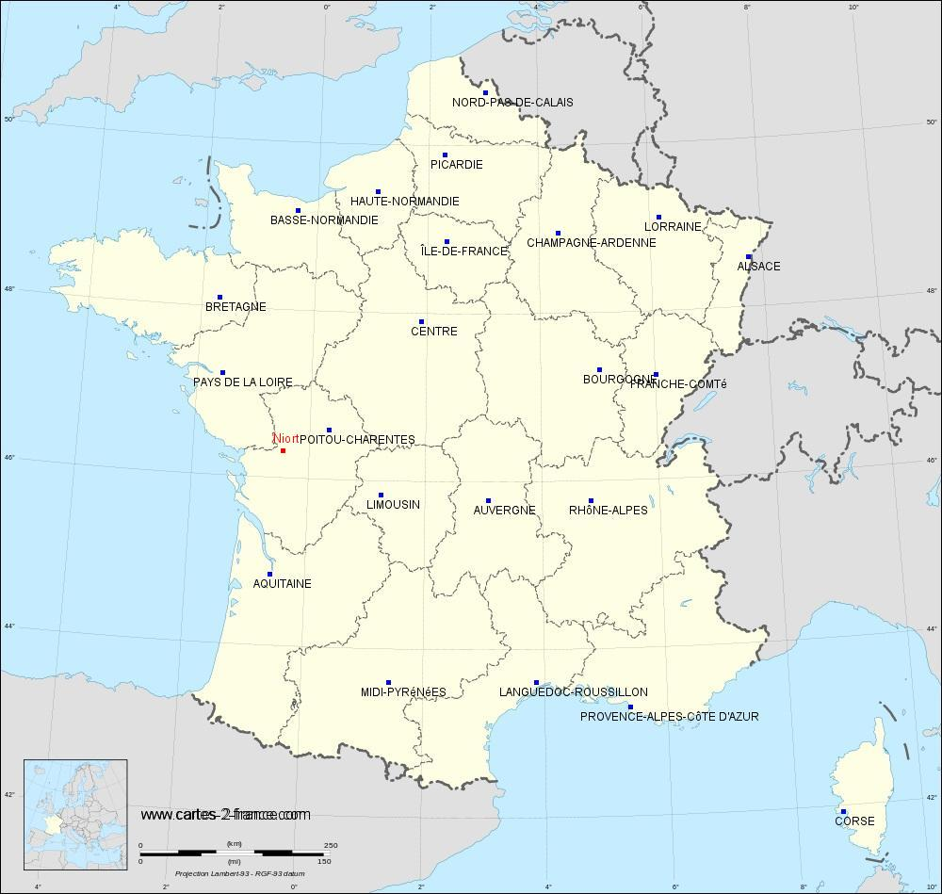
Réseau de franchises
120 jours d’audit
3 Implantations par an
3 cibles prioritaires :
Centres de bien-être
Ecoles de Danse
Praticiens ayant un profil de
manager et des locaux
12 candidatures spontanées
Janvier 2020

Slide 21
Candidatures spontanées
Pour l’ouverture d’un Centre Khépri Santé :
Cothidance, Corinne Granger et Thierry Regal, La Garenne-Colombe, https://www.cothidance92.fr/ 06 86 04 17 59
Tours, Magalie Richardin, MTC
Saint Cloud, Madeleine Lobe, Sophrologue
Grenoble, Sophie Stropiano Coach sportive, professeur de ski à ESF et intervenante pour Flocon rose (oncologie)
et Philippe Bami professeur de Qi Gong
Val d’Europe 77, Isabelle Marcy
Lourdes, Odile Loustau naturopathe
Bordeaux, Maud
et Harmonie Ferré-Rouget Infirmière naturopathe
Niort, Malvina Aromathérapeute, préparatrice en pharmacie, tient une boutique d’Huiles essentielles
Annecy, Laurent Martin, Médecin
Oise, Nicolas Brinster, Sophrologue
Montargis, Fatima, coach santé
Lyon, Corinne Benzema, Coach sportive chez Wellness
Montpellier, Danièle Irazu
Nantes, Chloé Chambellan infirmière, sophrologue

Slide 22
Planning des actions
2021 : 1 antenne Khépri Santé à la Garenne Colombe, aménagement en cours
Qualiopi
Khépri Formation Organisme Certificateur
Refonte du Site Web du Pôle
Constitution de la SCI Nogent pour l’acquisition du local disponible au 2ème étage ou au 3ème
étage pour avoir un show room, des salles de formation et des bureaux pour les nouveaux
collaborateurs.
2022 :
Recrutement 2 Centres
JNA février
Espace professionnel disponible pour faire de Nogent le Centre Pilote Tarae-Khépri Santé
2023 : 2 centres
Recrutement
Label Sport et Santé, Centre anti-douleur, Label Balinae
2024 : 3 centres
2025 : 3 centres
2026 : 3 Centres

Slide 23
Liste des annexes
Annexe 1 : Plaque extérieure - Article présentation de PSPPE
Annexe 2 : CV et Définitions de poste des collaboratrices
Annexe 3 : Labellisation Khépri Santé Intégrative K.S.I.
Annexe 4 : Catalogue de formation
Annexe 5 : Programmes Personnalisés de Remise en Santé (PPRS),
publicité salon Zen, procédure, articulation et fondamentaux de la coordination de soins, charte
déontologique, convention de collaboration praticiens
Annexe 6 : Mentions légales du site www.kheprisante.fr
Annexe 7 : Attribution subvention
Annexe 8 : Khépri Santé au Travail
Annexe 9 : Axe Réseaux
Annexe 10 : Guide khépri Santé, Comment rester en bonne santé ?
Annexe 11 : Le libre
Annexe 12 : Parc du Tremblay à Champigny
Annexe 13 : VMAPI subvention en cours

